Slide 1




합리적인 통신상품 개발
20122802 강민영
20143417 이대정
20163250 전상혁
20163260 한 호

Slide 2
목차
서론
1. 선정이유
2. 통신사 현황
01
본론
1. 설문지 결과
2. 회귀분석을 통한 요인
02
결론
1. 합리적인 상품개발
03

Slide 3
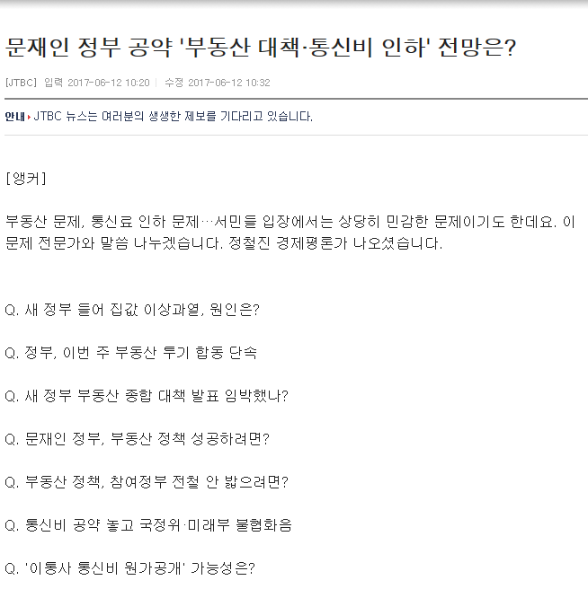
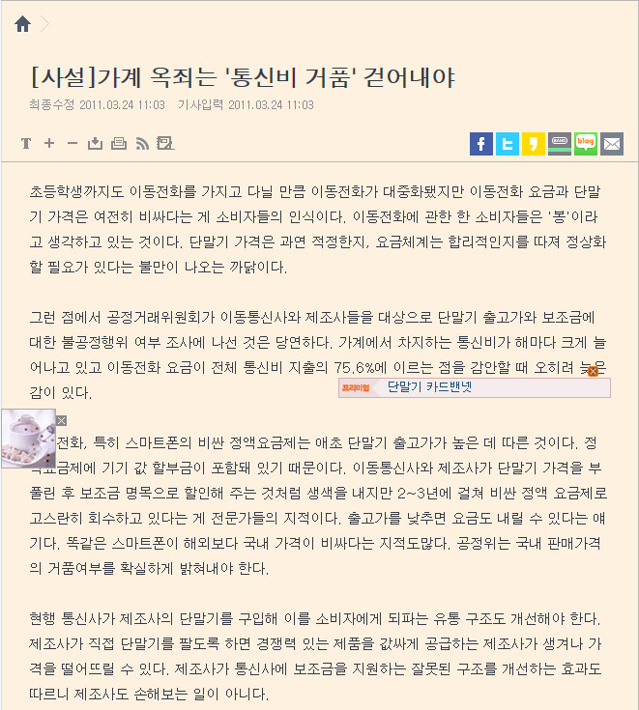
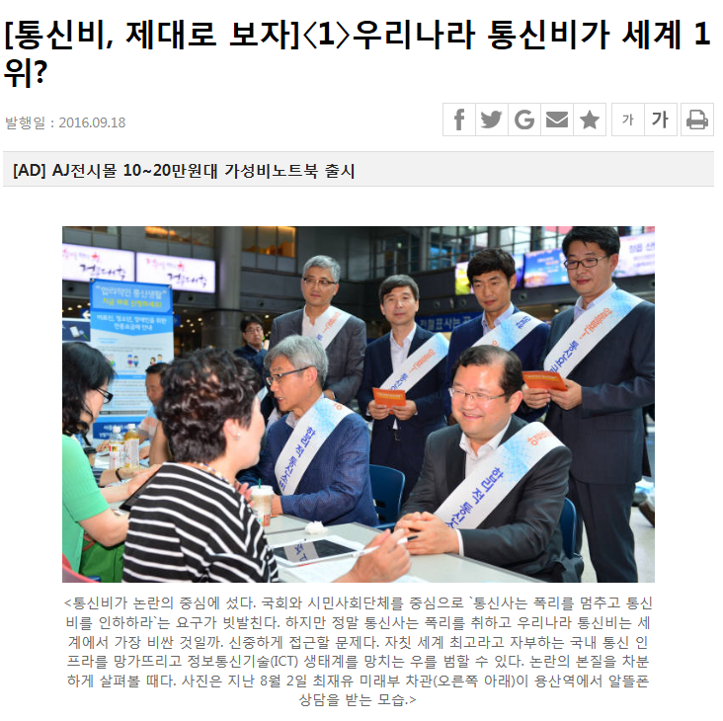
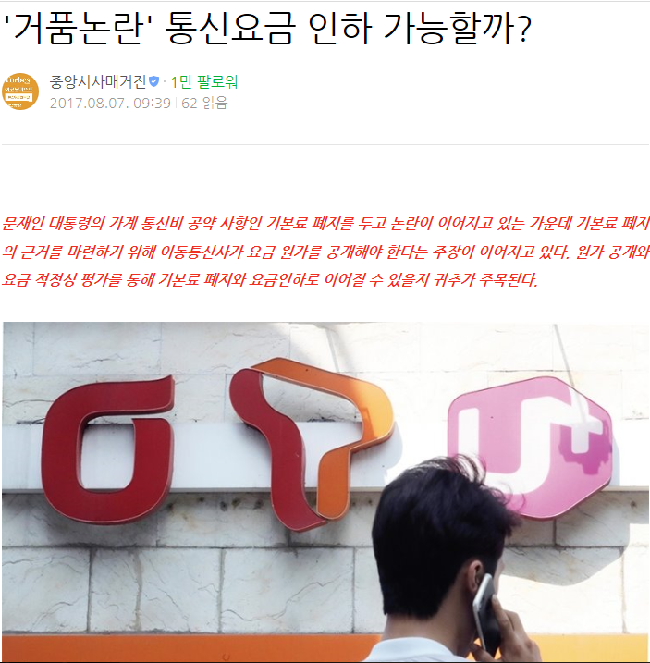
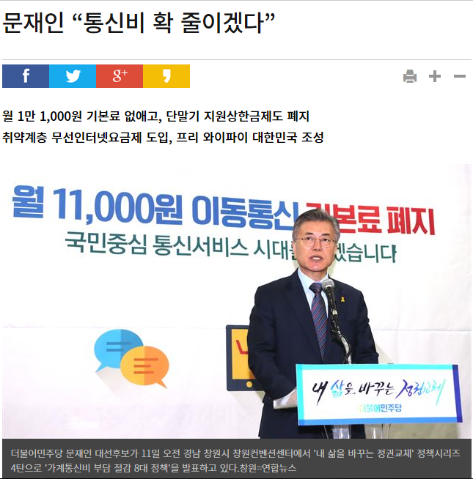


서론

Slide 4
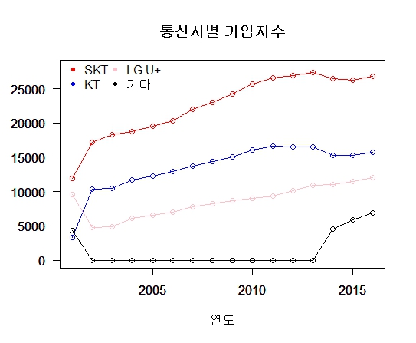
서론
단위 : 1,000명
결론

Slide 5
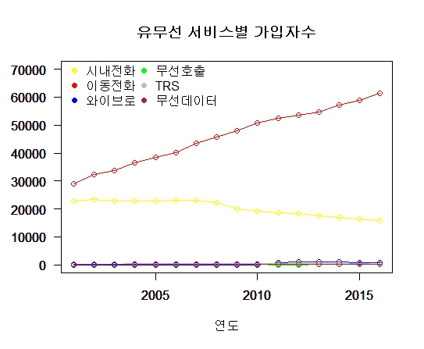
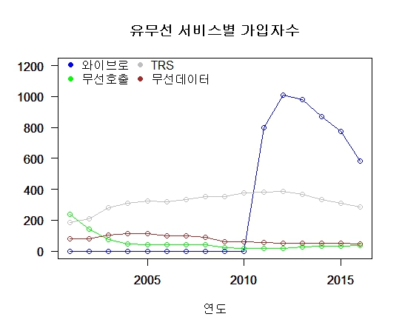
서론
단위 : 1,000명
단위 : 1,000명
결론

Slide 6
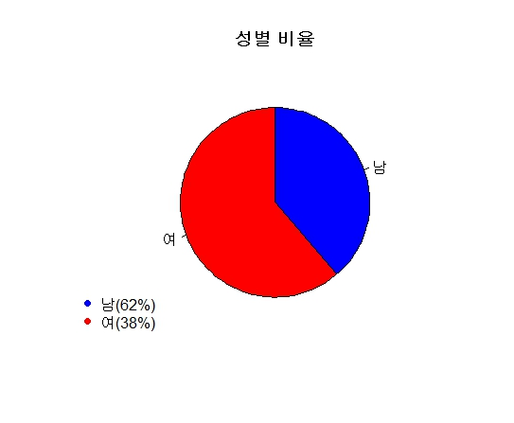
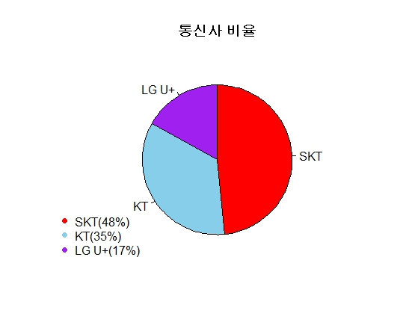
본론
여
남
여(38%)
남(62%)
결론

Slide 7
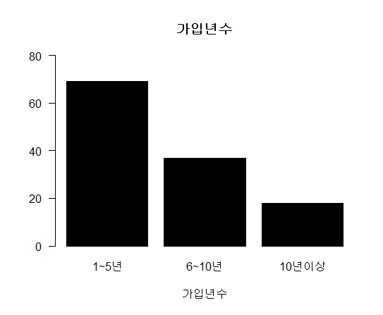
본론
69명
37명
18명
결론

Slide 8
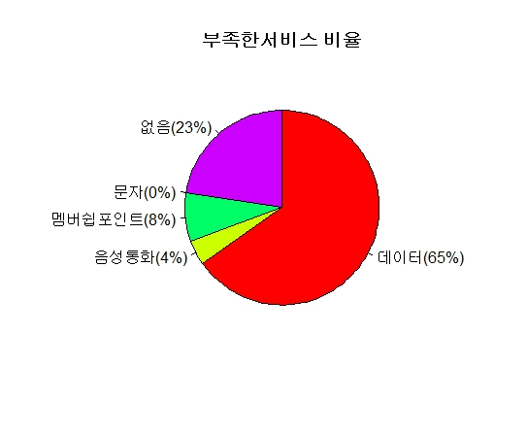
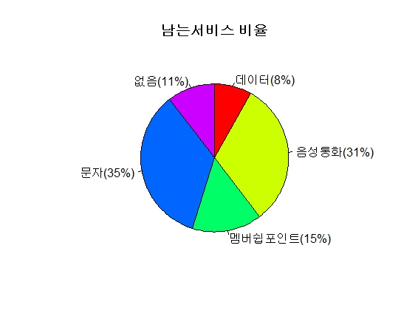
본론
결론

Slide 9
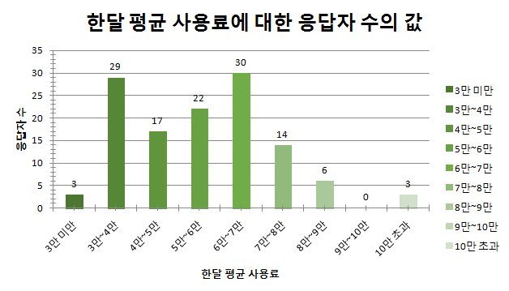
본론
결론

Slide 10
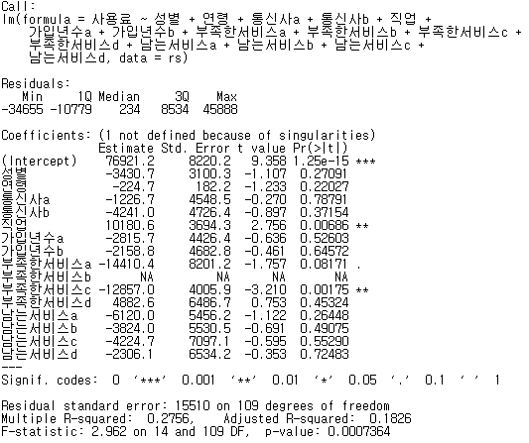
본론
결론

Slide 11
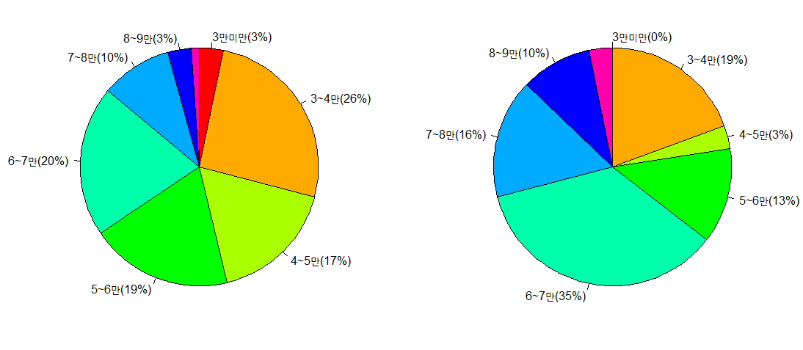
본론
10만 초과(1%)
10만 초과(3%)
결론
직업 : 무
직업 : 유

Slide 12
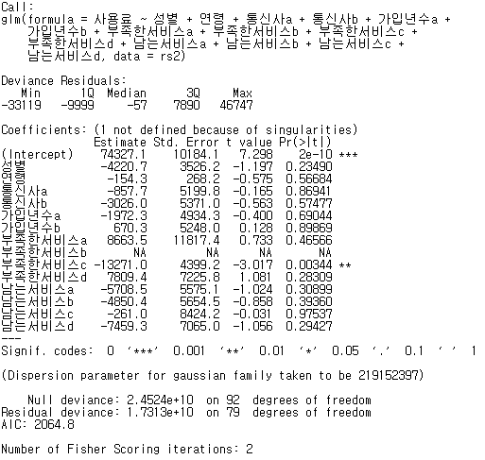
본론
결론

Slide 13
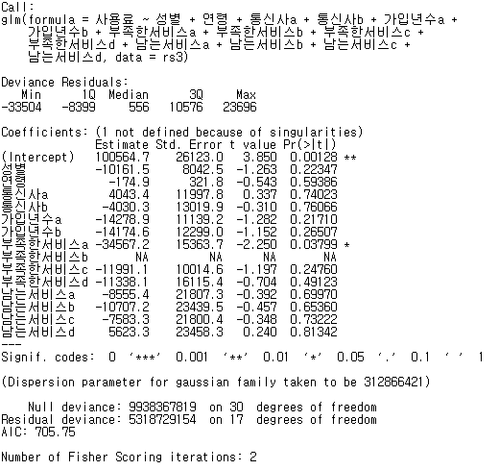
본론
결론

Slide 14
결론
SK | 가격 | D-Gold | 데이터 | 통화량 | 문자메시지
밴드데이터 1.2 | 39,600 | 골드 2.0 | +800MB | +75분 | 기본 제공량X
밴드데이터 2.2 | 46,200 | 골드 3.0 | +800MB | +75분 | 기본 제공량X
밴드데이터 3.5 | 51,700 | 골드 4.3 | +800MB | +75분 | 기본 제공량X
밴드데이터 6.5 | 56,100 | 골드 7.3 | +800MB | +75분 | 기본 제공량X
KT
데이터 선택 38.3 | 38,390 | 골드 1.8 | +800MB | +75분 | 기본 제공량X
데이터 선택 43.8 | 43,890 | 골드 2.8 | +800MB | +75분 | 기본 제공량X
데이터 선택 49.3 | 49,390 | 골드 3.8 | +800MB | +75분 | 기본 제공량X
데이터 선택 54.8 | 54,890 | 골드 6.8 | +800MB | +75분 | 기본 제공량X
LG
데이터 1.3 | 39,490 | 골드 2.1 | +800MB | +75분 | 기본 제공량X
데이터 2.3 | 46,090 | 골드 3.1 | +800MB | +75분 | 기본 제공량X
데이터 3.6 | 51,590 | 골드 4.4 | +800MB | +75분 | 기본 제공량X
데이터 6.6 | 55,990 | 골드 7.4 | +800MB | +75분 | 기본 제공량X
결론

Slide 15
Q & A
결론

Slide 16

Thank you for your attention

